Slide 1
Викторина по сказкам К.И.Чуковского
Подготовила воспитатель первой квалификационной категории
МБДОУ «Детский сад комбинированного вида № 20»
г. Сергиев Посад
НОВИКОВА АНАСТАСИЯ АНДРЕЕВНА

Slide 2
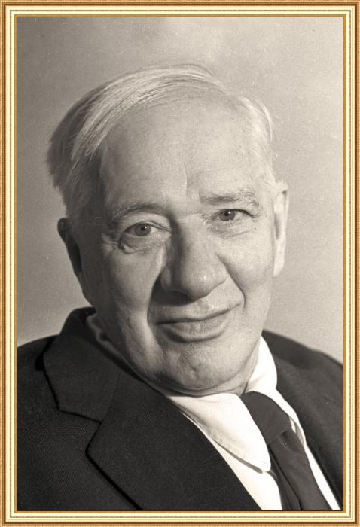
Дедушка Корней
В гости дедушка
Корней
Приглашает всех детей!
Но особенно тех ребят,
Кто умеет слушать сказки
Или любит их читать.

Slide 3
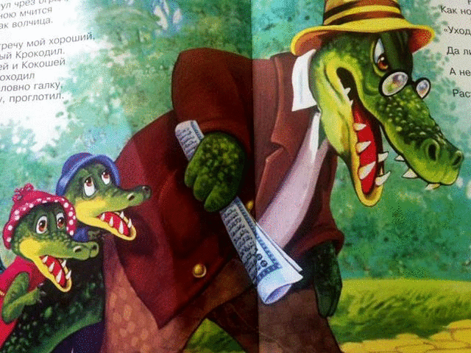
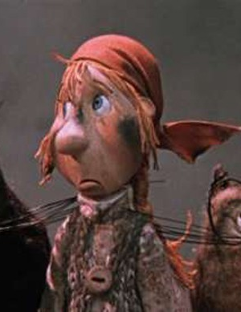
Кто проглотил мочалку
в сказке «Мойдодыр»?
Как звали бабушку,
от которой сбежала
вся посуда?

Slide 4

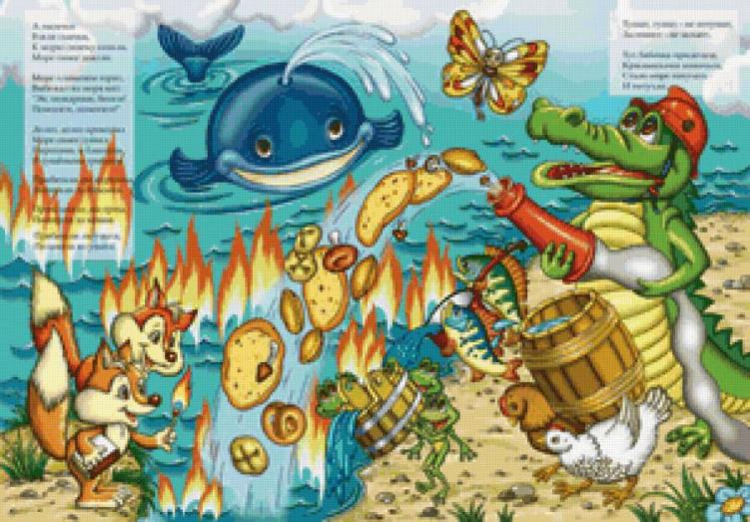
На каком виде транспорта
ехали медведи в сказке
«Тараканише»?
Чем крокодил тушил
синее море в сказке
«Путаница»?

Slide 5
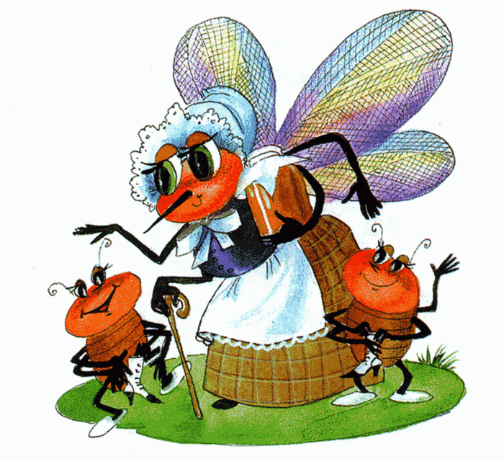
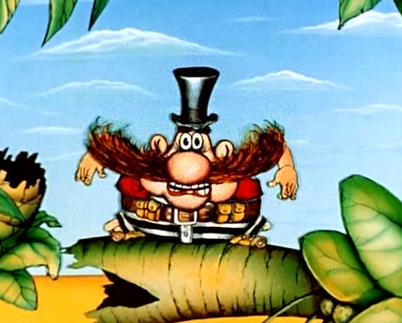
Какой подарок принесли
мухе-Цокотухе блошки в
сказке «Муха-Цокотуха»?
Как звали злого
разбойника,
жившего в Африке ?

Slide 6
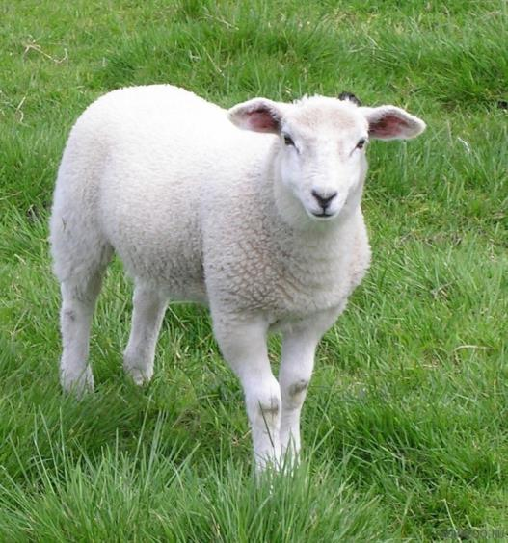
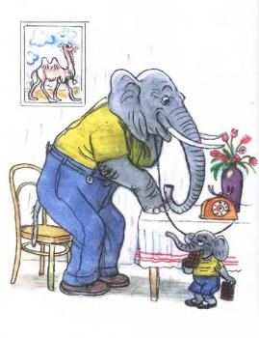
Кто созывал зверей на битву
с крокодилом,
проглотившим солнце?
Кто заказывал для своего сына шоколада, в сказке «Телефон»?

Slide 7
Физкультминутка
Ехали медведи на велосипеде
А за ними кот задом наперед,
А за ним комарики
На воздушном шарике
Волки на кобыле
Львы в автомобили
Зайчики в трамвайчике
Жаба на метле…

Slide 8


От кого пришла доктору Айболиту телеграмма с просьбой приехать в Африку и вылечить больных зверей?
Кто победил злодея
в сказке «Тараканище?

Slide 9


Что купила Муха-Цокотуха,
когда пришла на базар в
сказке «Муха –Цокотуха»?
Кто первый пришел на
Прием к доктору Айболиту
в сказке «Айболит»?

Slide 10
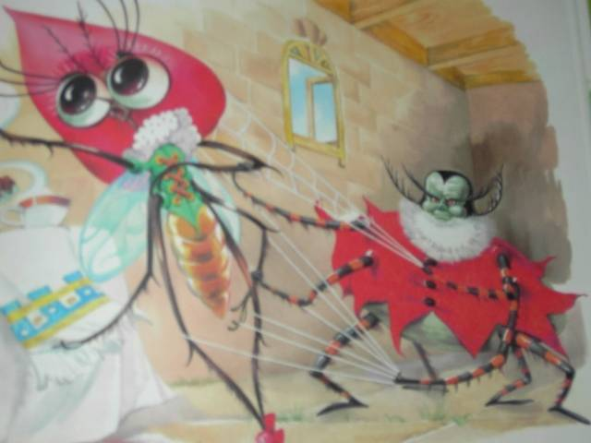
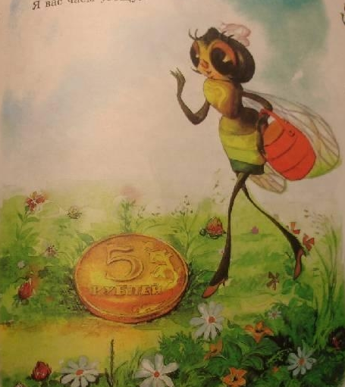
Кто хотел погубить
Муху-Цокотуху в
сказке «Муха-Цокотуха»?
Муха по полю пошла…,
что же она нашла?

Slide 11
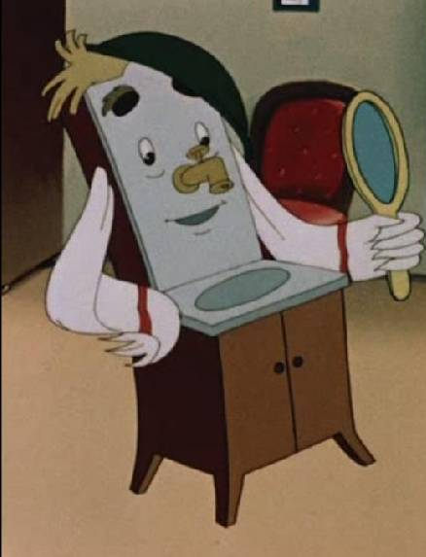
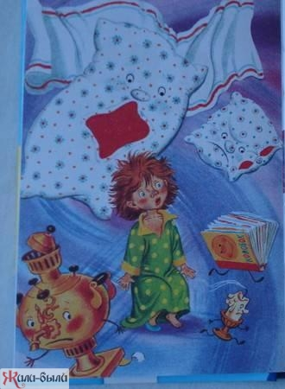
Вдруг из маминой из спальни….
Кто же вышел из спальни?
Одеяло убежало,
улетела простыня….
От кого убежали все вещи,
из какой это сказки?

Slide 12
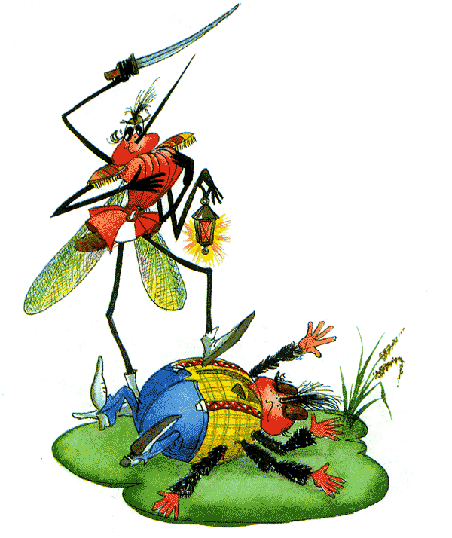

Кто спас Муху-Цокотуху от злодея паука?
В сказке «Краденое солнце»,
кто освободил солнышко?

Slide 13
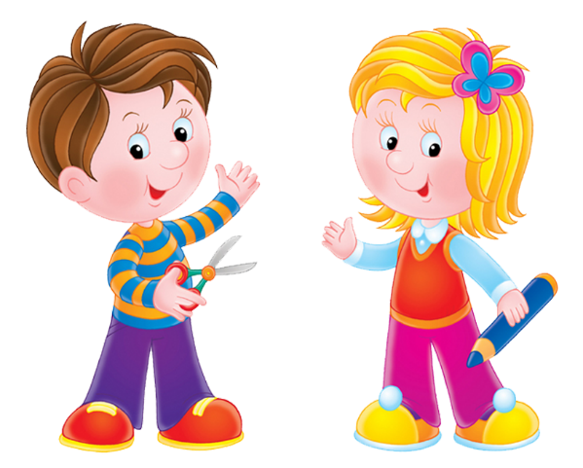
Молодцы!!!!

